Slide 1

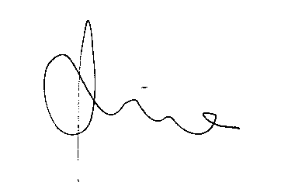

SERTIFIKAT
249/FIS.0/03.3/V/2020
Diberikan Kepada
Lela tari
Atas Partisipasinya Sebagai Peserta Webinar On Policies By The Local Government Related To The Coronavirus (Covid-19) Pandemic
“Pentingnya Mengatasi Kebuntuan Kebijakan Pemerintah Daerah Dalam Penanganan Covid-19“
Narasumber Oleh :
H. GANJAR PRANOWO, S.H., M.I.P
Diselenggarakan Oleh :
Program Studi Ilmu Pemerintahan Universitas Medan Area 18 Mei 2020
DEKAN FAKULTAS ILMU SOSIAL DAN POLITIK
KETUA PROGRAM STUDI KETUA PELAKSANA ILMU PEMERINTAHAN UMA
DR. HERI KUSMANTO, MA
EVI YUNITA KURNIATY, S.SOS, M.I.P
KHAIRUNNISAH LUBIS, S.SOS, M.I.POL

